Slide 1
Digitalna tehnologija v pouk matematike
Klavdija Hribernik, prof. matematike
Irena Mrak Merhar, prof. matematike in računalništva
Srednja gradbena, geodetska, okoljevarstvena šola in strokovna gimnazija Ljubljana

Slide 2
Namen
urjenje računalniškega mišljenja
razmišljanje širše: matematika v ozadju
učinkovita in odgovorna raba digitalnih tehnologij

Slide 3
CILJ: Z matematiko dijake vpeljati v programiranje.
Cilj RIN: algoritmi in programiranje (algoritmično razmišljanje)
Cilj matematika: geometrija v ravnini
Udeleženci: Dijaki 2. letnika SGGOŠ.StG, program SSI gradbeni tehnik
(+ okoljevarstveni tehnik)
IZVAJALKI:
- Irena Mrak Merhar, profesorica matematika in računalništva
- Klavdija Hribernik, profesorica matematike

Slide 4
Potek učnih ur
Geometrija v ravnini – delo v šoli: 12 šolskih ur
Geometrija v ravnini – delo doma: 2 šolski uri
Geogebra – delo v šoli: 1 šolska ura
Pišek – delo v šoli: 2 šolski uri
RIN – delo doma: 12 šolskih ur
Ankete: 1 šolska ura

Slide 5
Posnetki konstrukcij

Slide 6
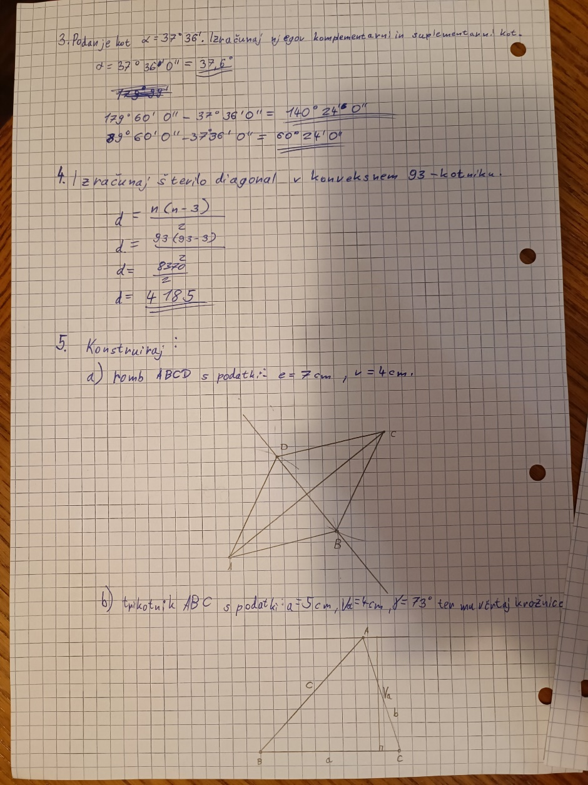
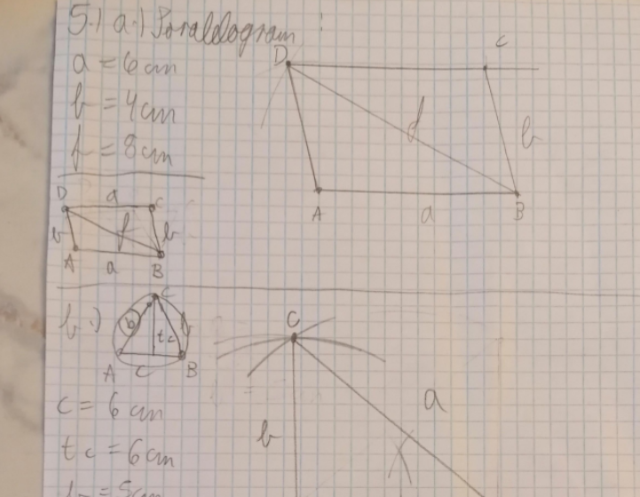
Ročni izdelki dijakov

Slide 7
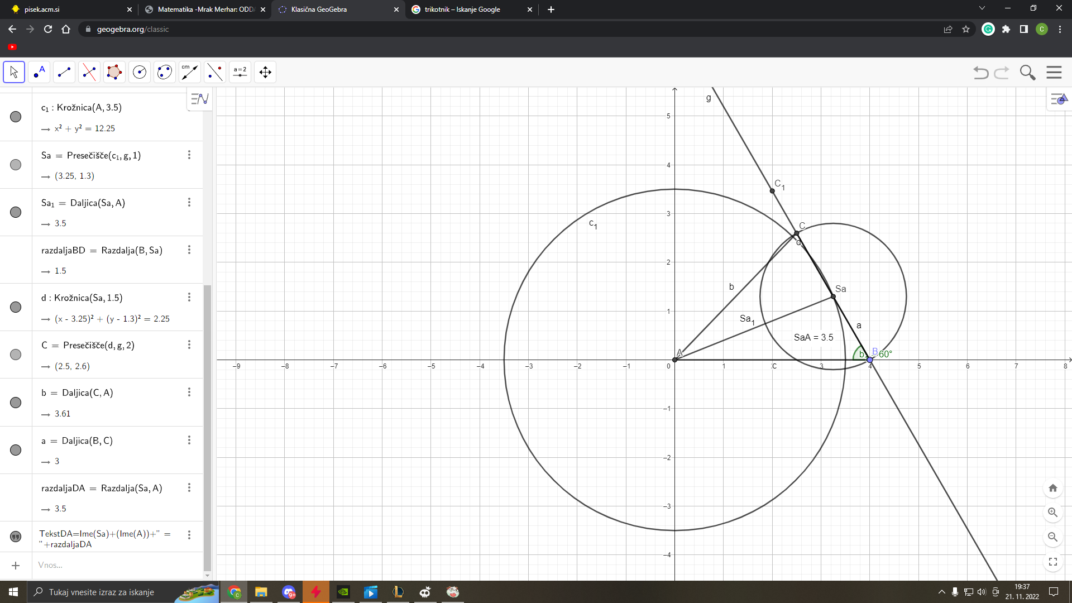
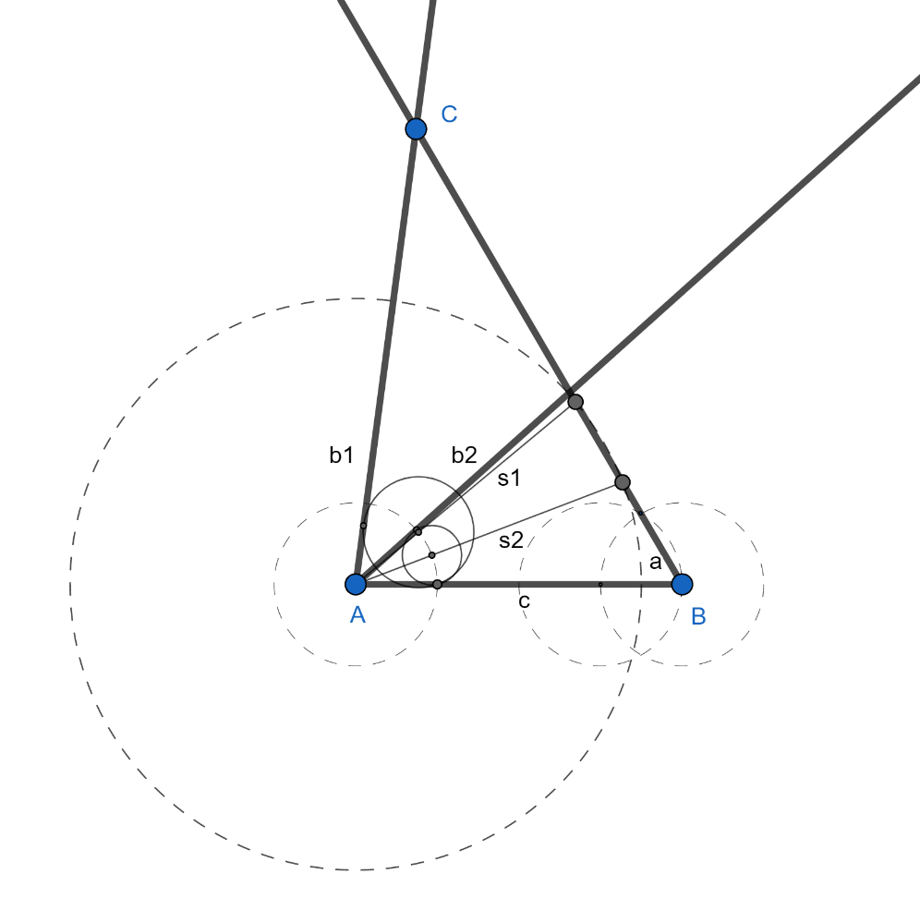
Izdelki dijakov

Slide 9
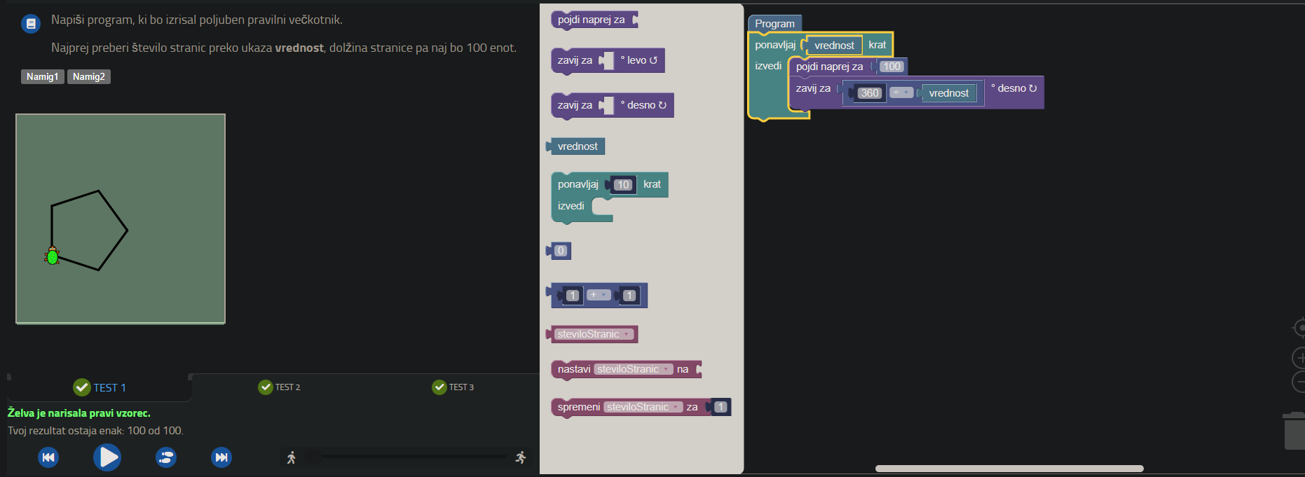
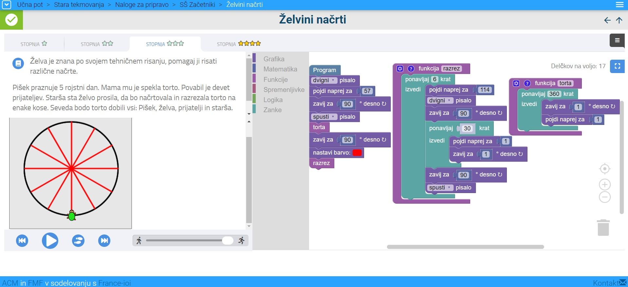
Izdelki dijakov

Slide 10
Dijaki o svojem odnosu do računalniških tem

Slide 11
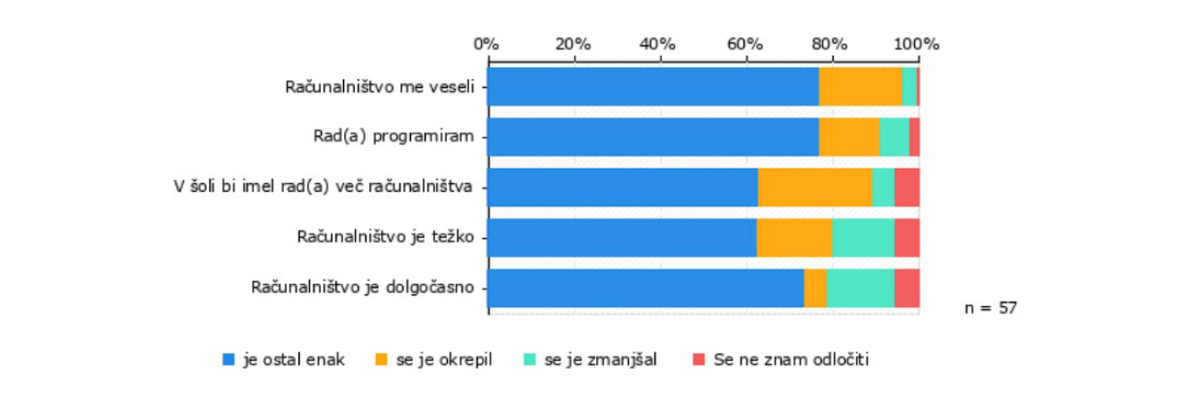
Dijaki o svojem odnosu po končani aktivnosti

Slide 12
Dijaki o predmetih MINT po aktivnosti

Slide 13
Dijaki o ponovitvi načina dela

Slide 14
Dejanske izkušnje in možne izboljšave
Sprememba v načinu dela → boljše pomnjenje (tudi za šibkejše)
prenos aktivnosti na dijake → izboljšava: delo v stalnih skupinah
obogatitev (teoretične) vsebine
prepoznavanje (skritih) medpredmetnih povezav
primernejše/zahtevnejše naloge v GeoGebri in Pišku
razlaga računalniških vsebin v okviru matematike → več ur v računalniški učilnici
ocenjevanje → ustni zagovor dela

Slide 15
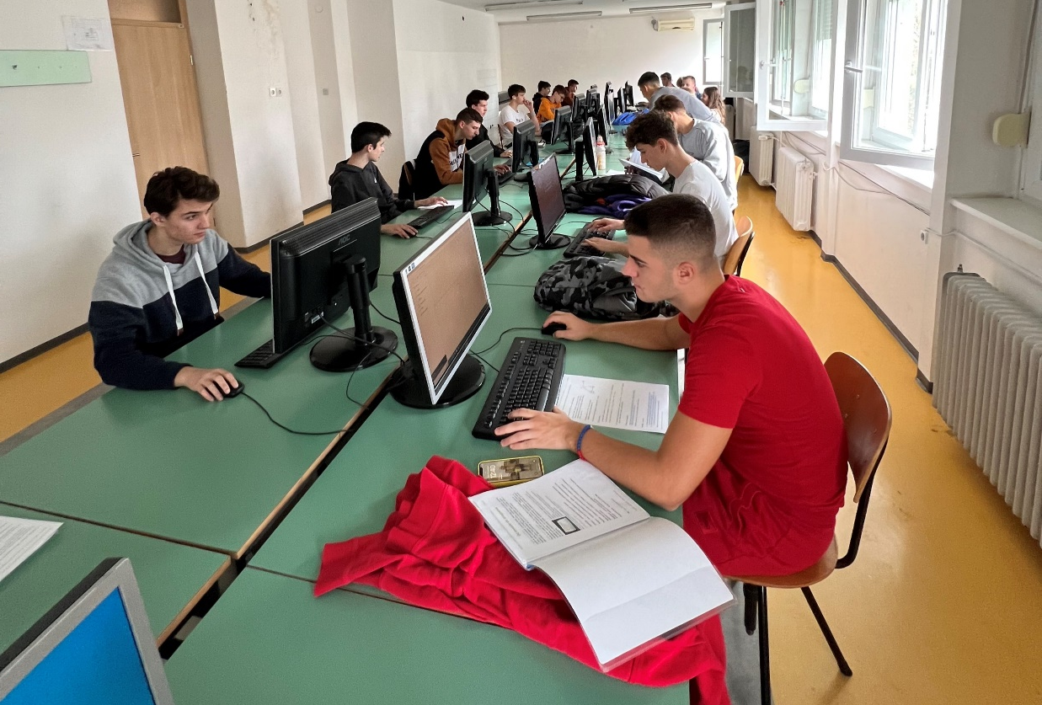
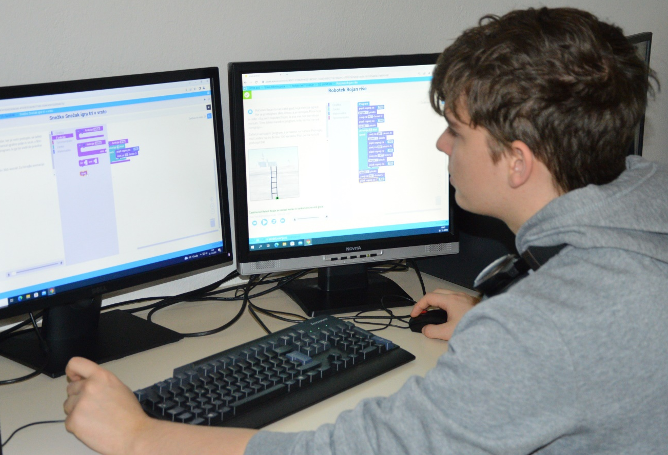
Učitelj ni zgolj posredovalec znanja. Tu smo zato, da dodamo okus in dijake pritegnemo k raziskovanju.

